Slide 1
Video
CF004_1_recurso

Slide 2

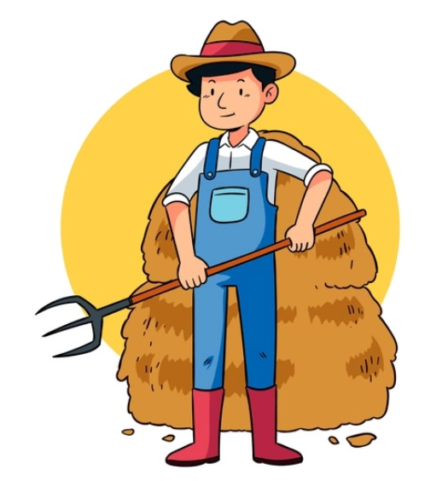
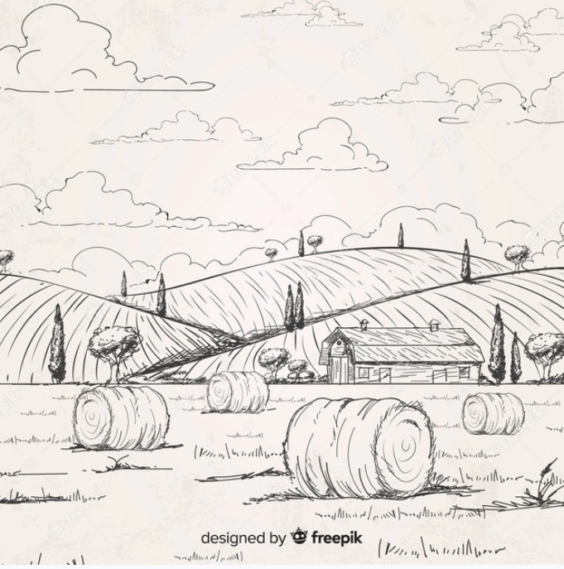
Indicaciones para la producción
Personal
Hacer un video animado con el contenido que se presenta en imágenes y la voz en off del audio.
Audio/ Narración
La disposición del personal necesario capacitado y con experiencia es de vital importancia para que se preste un servicio eficiente y de calidad en las unidades productivas.
Referencias de las imágenes: https://www.freepik.es/vector-gratis/agricultor-trabajando-afuera-heno_5484211.htm#page=1&query=farmer&position=3&from_view=search https://www.freepik.es/vector-premium/paisaje-granja-dibujado-mano_4496708.htm?query=farmer

Slide 3
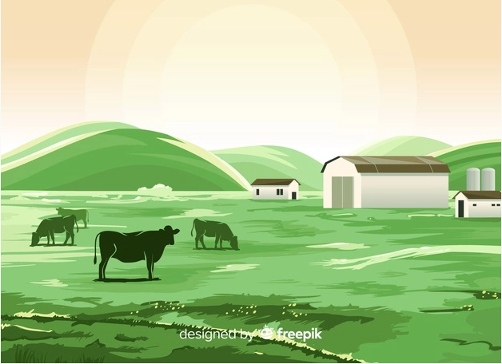
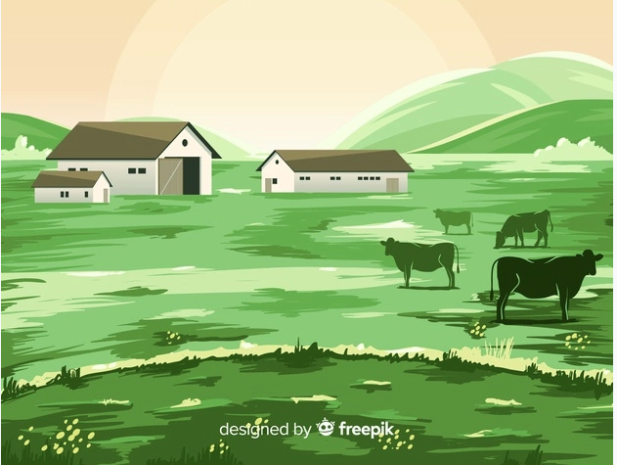
Indicaciones para la producción
Continuar con el video animado mostrando una granja sin movimiento.
Audio/ Narración
En algunas producciones no se cuenta con el personal calificado y cualificado, o se asignan personas que no cumplen con los perfiles propuestos, lo que dificulta el crecimiento y desarrollo de los procesos productivos entorpeciendo la labor productiva.
Referencias de las imágenes: https://www.freepik.es/vector-gratis/paisaje-granja-diseno-plano_4636937.htm?query=ganado

Slide 4
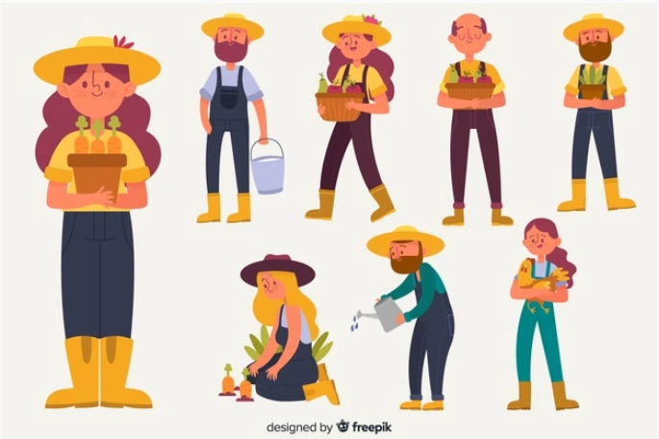
Indicaciones para la producción
Animación con los diferentes perfiles de las granjas.
Audio/ Narración
Los requerimientos de personal en la producción animal abarcan un amplio espectro de oficios, o perfiles, desde el ámbito profesional al básico, por ejemplo, los médicos veterinarios, administradores, contadores, técnicos o tecnólogos pecuarios, personal auxiliar, operarios, aseadores, celadores, entre otros, que se encuentran desde el ámbito regional, nacional, provincial o internacional.
Referencias de las imágenes: https://www.freepik.es/vector-gratis/set-personajes_4002868.htm#page=1&query=farmer&position=6&from_view=search

Slide 5
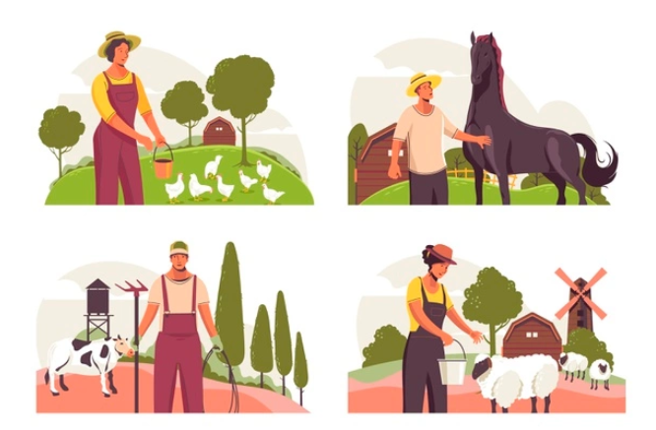
Indicaciones para la producción
Capacitación constante
Animar unas imágenes con los diferentes perfiles y capacitaciones de los colaboradores de la producción pecuaria.
Audio/ Narración
El personal de las unidades productivas debe cumplir con los criterios de los perfiles, pero además debe estar en continua capacitación, lo que facilitará la labor e intervención dentro de los procesos productivos.
Referencias de las imágenes: https://www.freepik.es/vector-gratis/coleccion-profesion-agricultura-plana-organica_13248602.htm?query=farmer

Slide 6

Indicaciones para la producción
Estabilidad, salud y seguridad
Animar unas imágenes con granjeros haciendo uso de otras cosas que no sea trabajo.
Audio/ Narración
Además, deben gozar de todos los beneficios que la ley colombiana ha establecido para los trabajadores como los programas de bienestar, salud y seguridad en el trabajo, prestaciones de salud, riesgos laborales, pensión, entre otras. Ya que estas garantizan que las personas que laboran dentro de las industrias pecuarias gozan de condiciones necesarias para ejercer su labor de forma idónea y que contribuirán en los procesos productivos por su justa remuneración.
Referencias de las imágenes: https://www.freepik.es/vector-gratis/agricultores-usando-vector-tecnologia-agricola_16340308.htm#page=1&query=farmer&position=14&from_view=search

